Slide 1
三角分解
定理3：设矩阵A满足定理1的条件（即顺序主子式全不为零），则A存在唯一的分解 A=LU，其中L是单位下三角矩阵（对角线全为1的下三角矩阵），U是上三角矩阵。

Slide 2
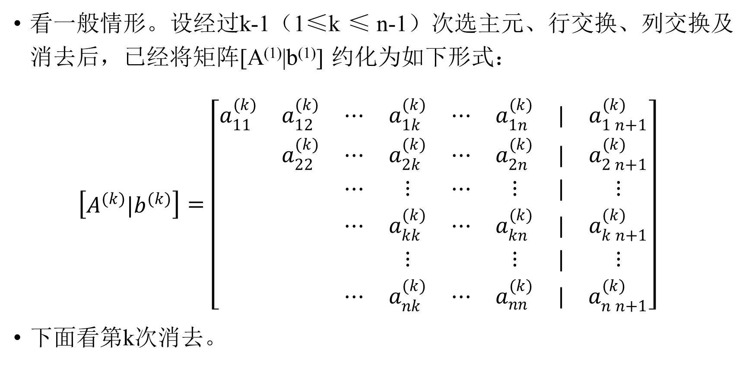
完全主元素消去法
看一般情形。设经过k-1（1≤k ≤ n-1）次选主元、行交换、列交换及消去后，已经将矩阵[A⁽¹⁾|b⁽¹⁾] 约化为如下形式：
$\left[\begin{matrix}A^{(k)}|b^{(k)}\end{matrix}\right]=\left[\begin{matrix}a_{11}^{(k)} & a_{12}^{(k)} & ⋯ & a_{1k}^{(k)} & ⋯ & a_{1n}^{(k)} & | & a_{1 n+1}^{(k)} \\ & a_{22}^{(k)} & ⋯ & a_{2k}^{(k)} & ⋯ & a_{2n}^{(k)} & | & a_{2 n+1}^{(k)} \\ & & ⋯ & ⋮ & ⋯ & ⋮ & | & ⋮ \\ & & ⋯ & a_{kk}^{(k)} & ⋯ & a_{kn}^{(k)} & | & a_{k n+1}^{(k)} \\ & & & ⋮ & & ⋮ & | & ⋮ \\ & & ⋯ & a_{nk}^{(k)} & ⋯ & a_{nn}^{(k)} & | & a_{n n+1}^{(k)}\end{matrix}\right]$
下面看第k次消去。

Slide 3
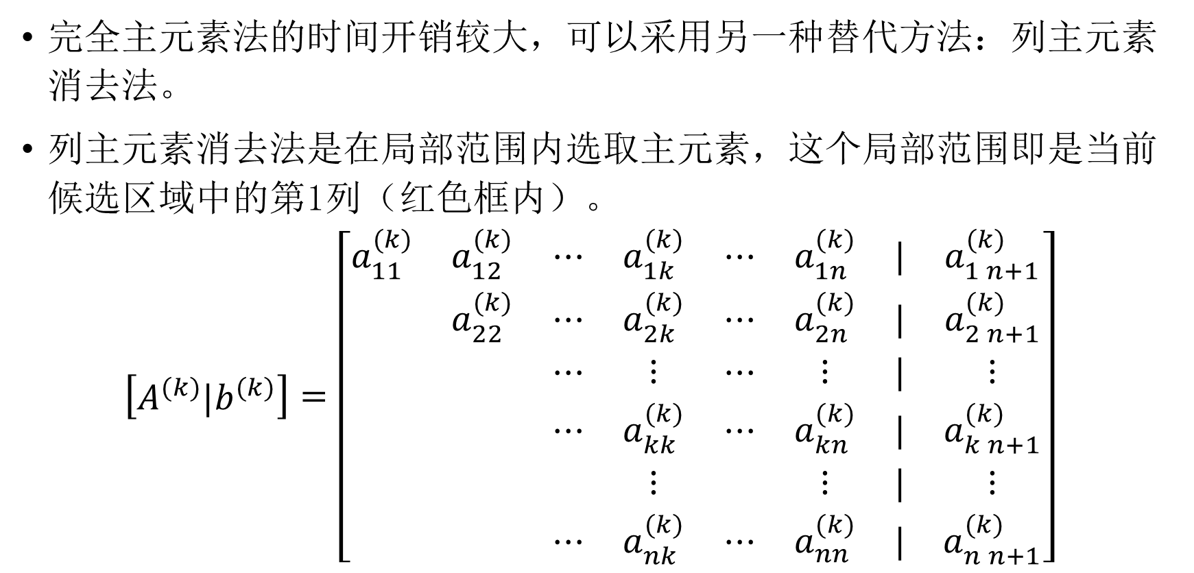
列主元素消去法
完全主元素法的时间开销较大，可以采用另一种替代方法：列主元素消去法。
列主元素消去法是在局部范围内选取主元素，这个局部范围即是当前候选区域中的第1列（红色框内）。
$\left[\begin{matrix}A^{(k)}|b^{(k)}\end{matrix}\right]=\left[\begin{matrix}a_{11}^{(k)} & a_{12}^{(k)} & ⋯ & a_{1k}^{(k)} & ⋯ & a_{1n}^{(k)} & | & a_{1 n+1}^{(k)} \\ & a_{22}^{(k)} & ⋯ & a_{2k}^{(k)} & ⋯ & a_{2n}^{(k)} & | & a_{2 n+1}^{(k)} \\ & & ⋯ & ⋮ & ⋯ & ⋮ & | & ⋮ \\ & & ⋯ & a_{kk}^{(k)} & ⋯ & a_{kn}^{(k)} & | & a_{k n+1}^{(k)} \\ & & & ⋮ & & ⋮ & | & ⋮ \\ & & ⋯ & a_{nk}^{(k)} & ⋯ & a_{nn}^{(k)} & | & a_{n n+1}^{(k)}\end{matrix}\right]$

Slide 4
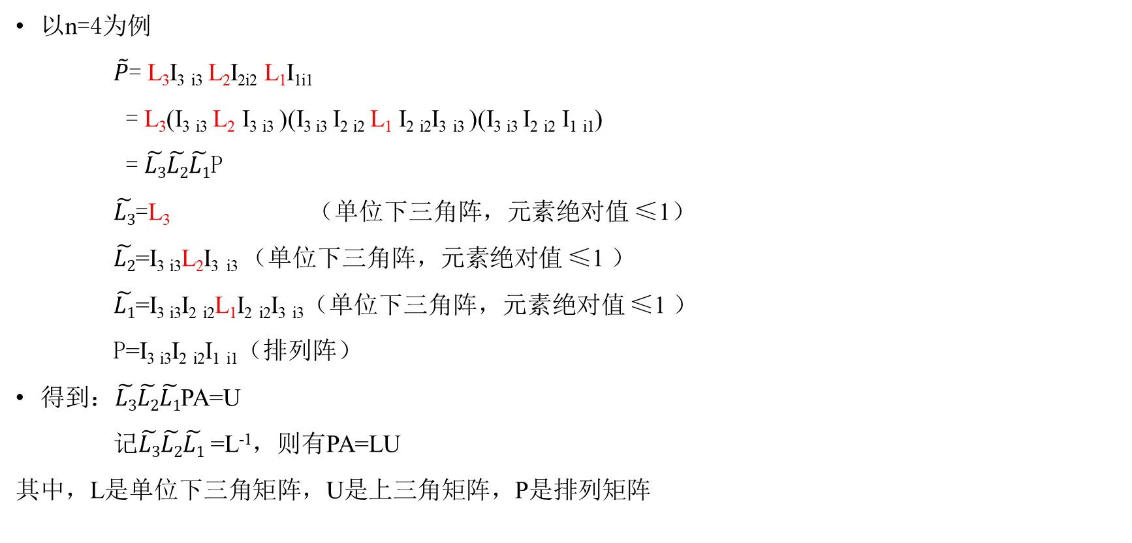
以列主元素消去法为例
以n=4为例
$\tilde{P}$= L₃I_{3 i3} L₂I_{2i2} L₁I_{1i1}
= L₃(I_{3 i3} L₂ I_{3 i3} )(I_{3 i3} I_{2 i2} L₁ I_{2 i2}I_{3 i3} )(I_{3 i3} I_{2 i2} I_{1 i1})
= $\tilde{L3}\tilde{L2}\tilde{L1}$P
$\tilde{L3}$=L₃ （单位下三角阵，元素绝对值 ≤1）
$\tilde{L2}$=I_{3 i3}L₂I_{3 i3} （单位下三角阵，元素绝对值 ≤1 ）
$\tilde{L1}$=I_{3 i3}I_{2 i2}L₁I_{2 i2}I_{3 i3}（单位下三角阵，元素绝对值 ≤1 ）
P=I_{3 i3}I_{2 i2}I_{1 i1}（排列阵）
得到$：\tilde{L3}\tilde{L2}\tilde{L1}$PA=U
记$\tilde{L3}\tilde{L2}\tilde{L1}$ =L⁻¹，则有PA=LU
其中，L是单位下三角矩阵，U是上三角矩阵，P是排列矩阵

Slide 5
定义：如果矩阵P可由单位矩阵经若干次行交换而得到，即P等于若干个I_{ij}类型的初等矩阵之积，则P称为排列矩阵。
当用一个排列矩阵左乘某个矩阵时，将实现矩阵行的重排。对于矩阵的列也有类似的结论，即用一个排列矩阵右乘某个矩阵时，将实现矩阵列的重排。

Slide 6
定理1：设A是非奇异矩阵，则存在排列矩阵P及单位下三角矩阵L和上三角矩阵U，使得 PA=LU （列主元素三角分解）
定理2：设A是非奇异矩阵，则存在排列矩阵P和Q，及单位下三角矩阵L和上三角矩阵U，使得 PAQ=LU （完全主元素三角分解）

Slide 7
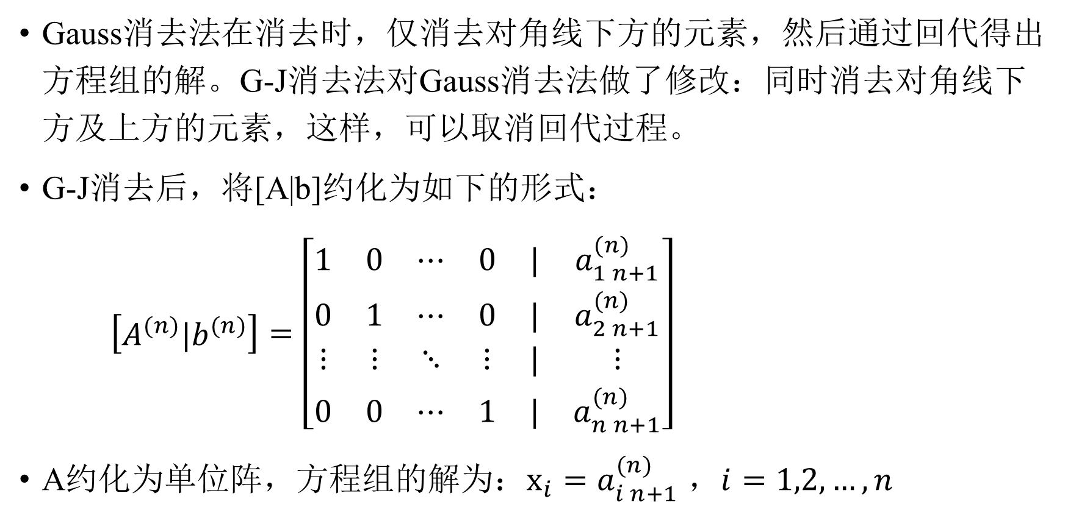
Gauss-Jordan消去法
Gauss消去法在消去时，仅消去对角线下方的元素，然后通过回代得出方程组的解。G-J消去法对Gauss消去法做了修改：同时消去对角线下方及上方的元素，这样，可以取消回代过程。
G-J消去后，将[A|b]约化为如下的形式：
$\left[\begin{matrix}A^{(n)}|b^{(n)}\end{matrix}\right]=\left[\begin{matrix}1 & 0 & ⋯ & 0 & | & a_{1 n+1}^{(n)} \\ 0 & 1 & ⋯ & 0 & | & a_{2 n+1}^{(n)} \\ ⋮ & ⋮ & ⋱ & ⋮ & | & ⋮ \\ 0 & 0 & ⋯ & 1 & | & a_{n n+1}^{(n)}\end{matrix}\right]$
A约化为单位阵，方程组的解为：$x_{i}{=a}_{i n+1}^{(n)}，i=1,2,…,n$

Slide 8
G-J消去法的优势
G-J消去法没有回代过程，但并没有因此而在时间开销上有所降低，因为回代过程的工作分摊在前面的消去过程中了。求解线性方程组时，其乘除法的次数及加减法的次数，均多于使用Gauss消去法，也就是说，效率不如Gauss消去法。
G-J消去法的优势：主要用于求逆矩阵。

Slide 9
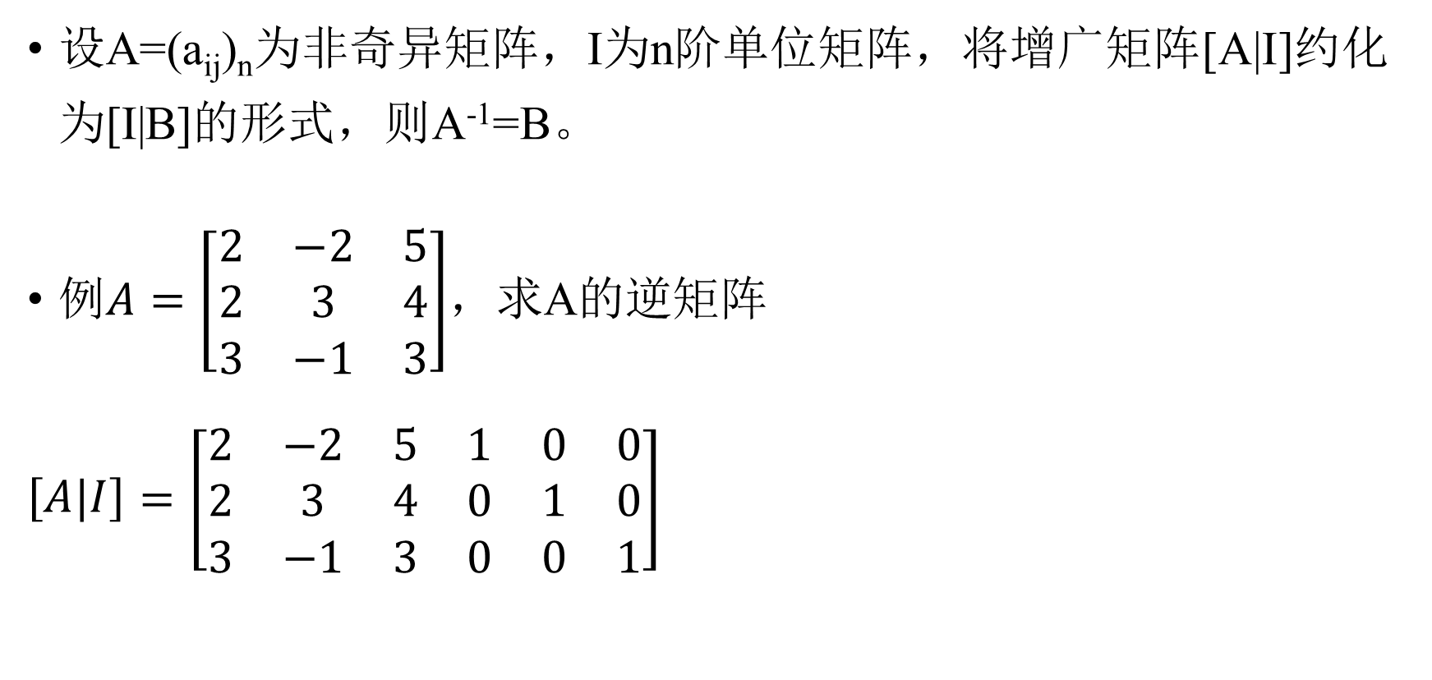
使用G-J消去法求逆矩阵
设A=(a_{ij})_{n}为非奇异矩阵，I为n阶单位矩阵，将增广矩阵[A|I]约化为[I|B]的形式，则A⁻¹=B。
例$A=\left[\begin{matrix}2 & −2 & 5 \\ 2 & 3 & 4 \\ 3 & −1 & 3\end{matrix}\right]$，求A的逆矩阵
$$\left[\begin{matrix}A|I\end{matrix}\right]=\left[\begin{matrix}2 & −2 & 5 & 1 & 0 & 0 \\ 2 & 3 & 4 & 0 & 1 & 0 \\ 3 & −1 & 3 & 0 & 0 & 1\end{matrix}\right]$$

Slide 10
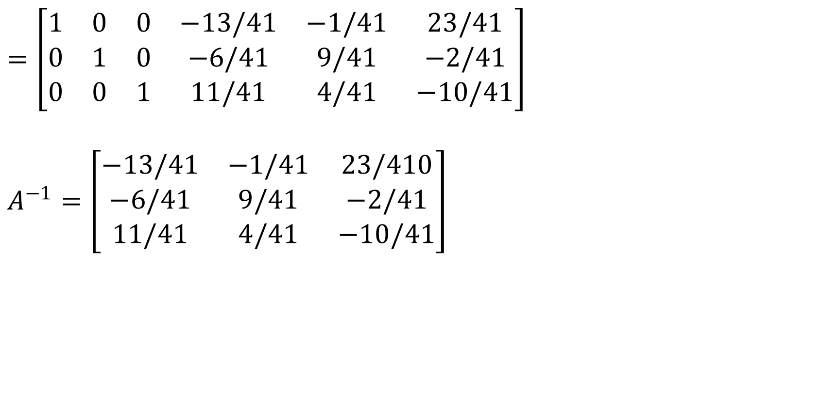
示例
$$=\left[\begin{matrix}1 & 0 & 0 & −13/41 & −1/41 & 23/41 \\ 0 & 1 & 0 & −6/41 & 9/41 & −2/41 \\ 0 & 0 & 1 & 11/41 & 4/41 & −10/41\end{matrix}\right]$$
$$A^{−1}=\left[\begin{matrix}−13/41 & −1/41 & 23/410 \\ −6/41 & 9/41 & −2/41 \\ 11/41 & 4/41 & −10/41\end{matrix}\right]$$

Slide 11
第三节 Gauss消去法的变形
若矩阵A=(a_{ij})_{n}的顺序主子式均不为零，则A可分解为单位下三角矩阵L与上三角矩阵U的乘积： A=LU，称这种分解为矩阵A的LU分解。
借助于LU分解，则求解Ax=b时，可将求解过程归结为利用递推方式相继求解两个三角形方程组：
Ly=b 求y
Ux=y 求x

Slide 12
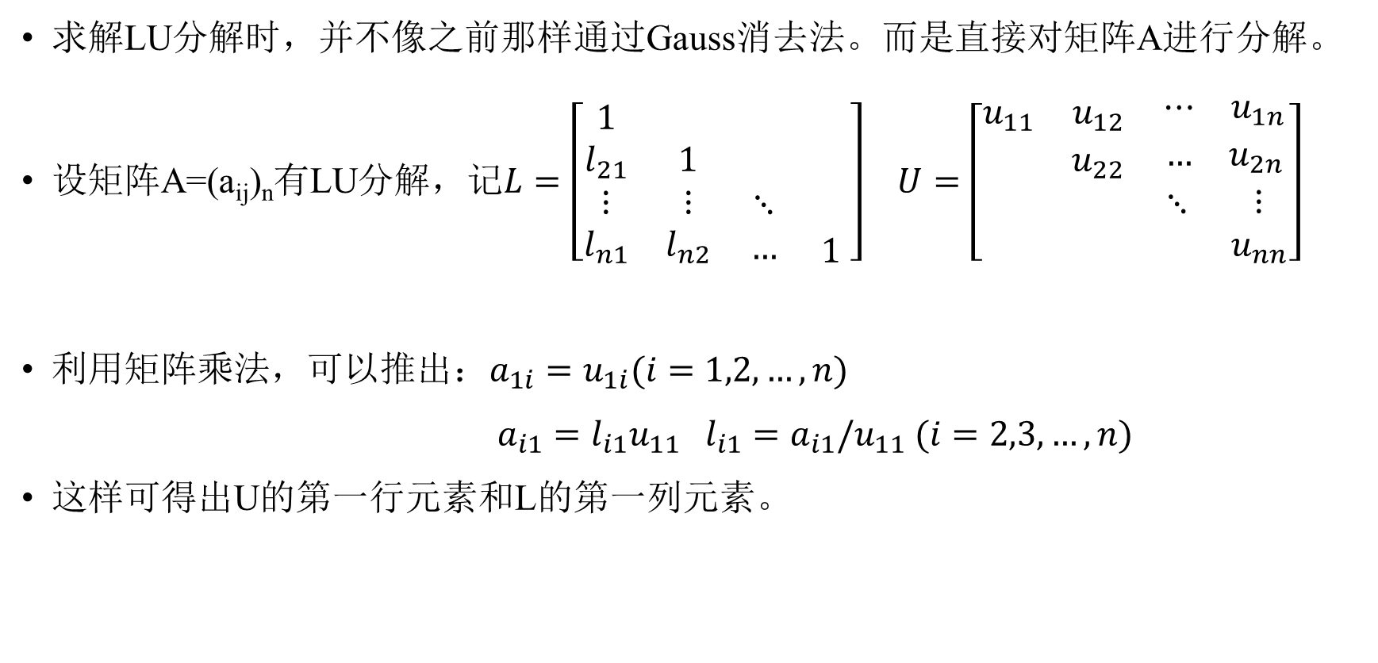
Doolittle分解法
求解LU分解时，并不像之前那样通过Gauss消去法。而是直接对矩阵A进行分解。
设矩阵A=(a_{ij})_{n}有LU分解，记$L=\left[\begin{matrix}1 & & \begin{matrix} & \end{matrix} \\ l_{21} & 1 & \begin{matrix} & \end{matrix} \\ \begin{matrix}⋮ \\ l_{n1}\end{matrix} & \begin{matrix}⋮ \\ l_{n2}\end{matrix} & \begin{matrix}\begin{matrix}⋱ \\ …\end{matrix} & \begin{matrix} \\ 1\end{matrix}\end{matrix}\end{matrix}\right]$ $U=\left[\begin{matrix}u_{11} & u_{12} & \begin{matrix}⋯ & u_{1n}\end{matrix} \\ & u_{22} & \begin{matrix}… & u_{2n}\end{matrix} \\ \begin{matrix} \\ \end{matrix} & \begin{matrix} \\ \end{matrix} & \begin{matrix}\begin{matrix}⋱ \\ \end{matrix} & \begin{matrix}⋮ \\ u_{nn}\end{matrix}\end{matrix}\end{matrix}\right]$
利用矩阵乘法，可以推出：$a_{1i}=u_{1i}(i=1,2,…,n)$
$a_{i1}=l_{i1}u_{11} l_{i1}=a_{i1}/u_{11} (i=2,3,…,n)$
这样可得出U的第一行元素和L的第一列元素。

Slide 13
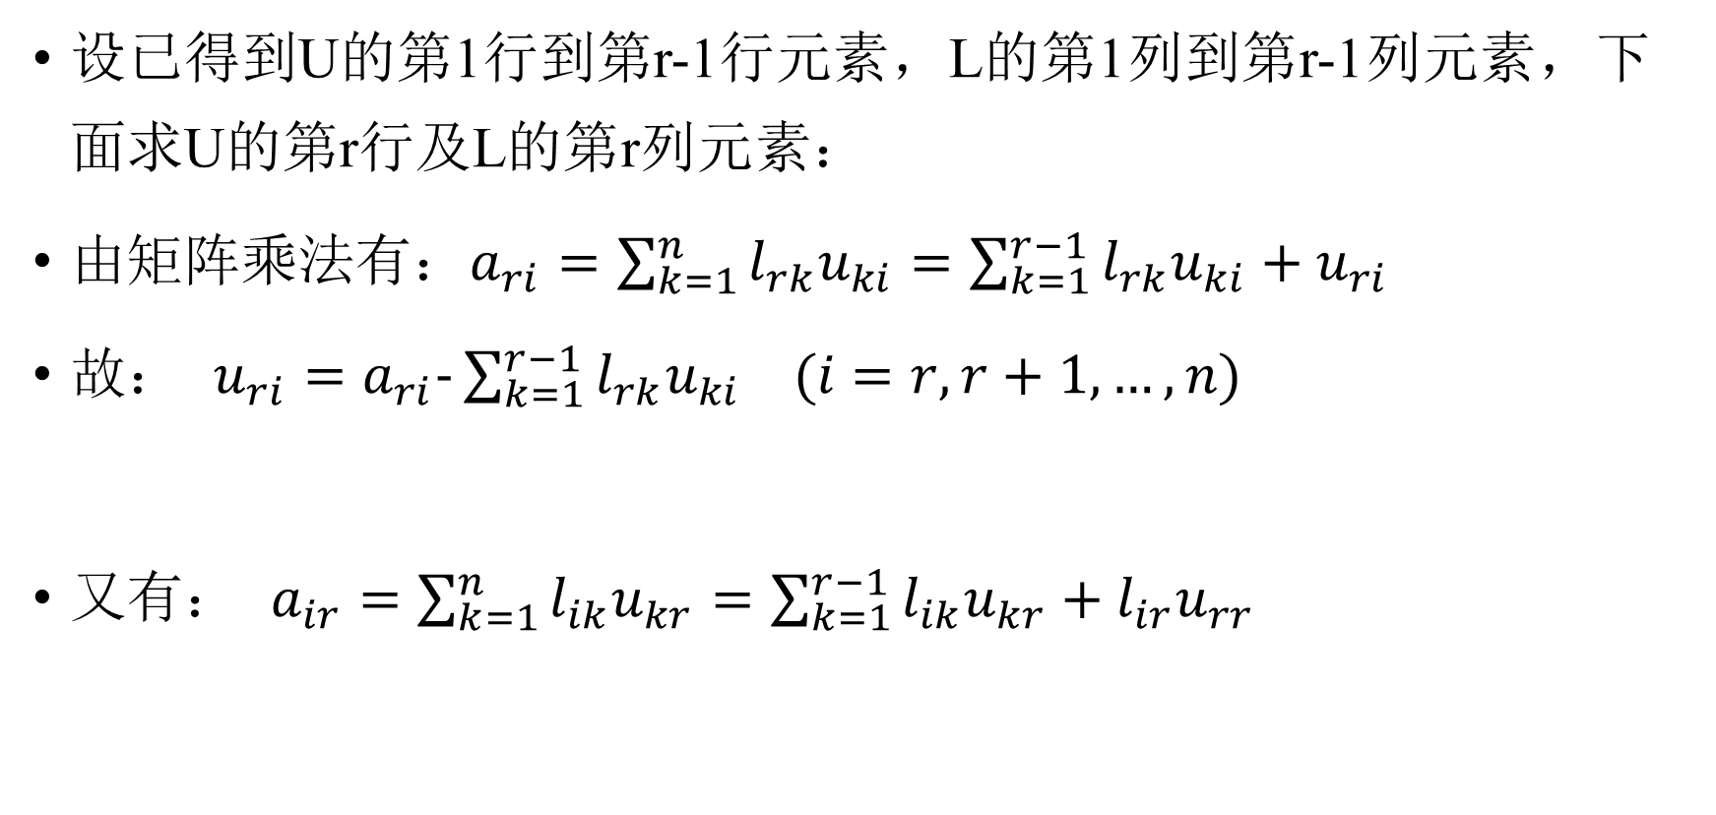
Doolittle分解法
设已得到U的第1行到第r-1行元素，L的第1列到第r-1列元素，下面求U的第r行及L的第r列元素：
由矩阵乘法有：$a_{ri}=\sum_{k=1}^{n}{l_{rk}u_{ki}=\sum_{k=1}^{r−1}{l_{rk}u_{ki}+u_{ri}}}$
故： $u_{ri}=a_{ri}−\sum_{k=1}^{r−1}{l_{rk}u_{ki} (i=r,r+1,…,n)}$
又有： $a_{ir}=\sum_{k=1}^{n}{l_{ik}u_{kr}=\sum_{k=1}^{r−1}{l_{ik}u_{kr}+l_{ir}u_{rr}}}$

Slide 14
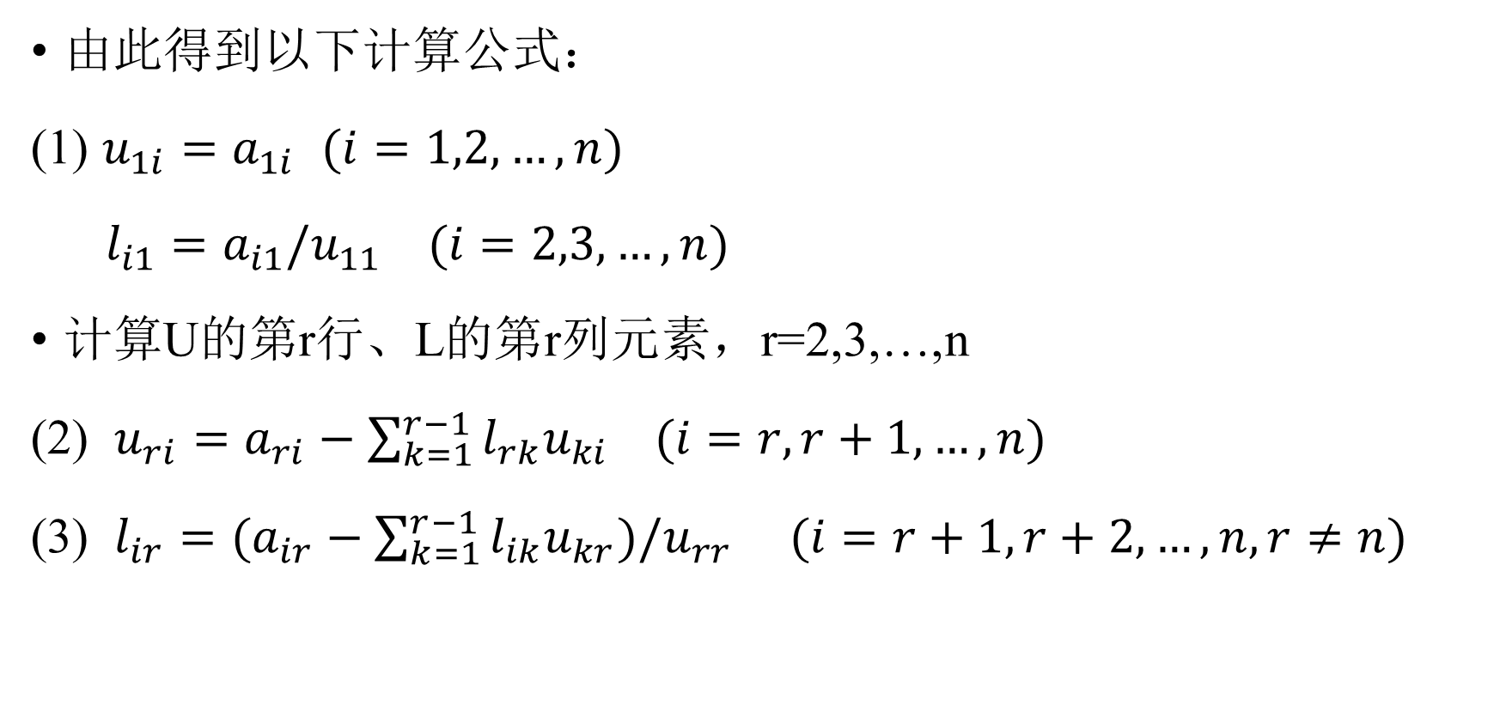
计算公式
由此得到以下计算公式：
(1) $u_{1i}=a_{1i}$ $(i=1,2,…,n)$
$l_{i1}=a_{i1}/u_{11} (i=2,3,…,n)$
计算U的第r行、L的第r列元素，r=2,3,…,n
(2) $u_{ri}=a_{ri}−\sum_{k=1}^{r−1}{l_{rk}u_{ki} (i=r,r+1,…,n)}$
(3) ${l_{ir}=(a}_{ir}−\sum_{k=1}^{r−1}{l_{ik}u_{kr})/u_{rr} (i=r+1,r+2,…,n, r≠n)}$

Slide 15

计算公式
求解Ly=b 及 Ux=y的计算公式
${y_{1}=b}_{1}$
${y_{i}=b}_{i}−\sum_{k=1}^{i−1}{l_{ik}}y_{k} i=2, 3…, n$
${x_{n}=y}_{n}/u_{nn}$
${x_{i}=(y}_{i}−\sum_{k=i+1}^{n}{u_{ik}}x_{k})/u_{ii} i=n−1, …, 1$

Slide 16
实现细节
这种直接三角分解法称为Doolittle分解。
计算效率：大约需要n³/3次乘除法。
空间存储上，可利用原存储空间保存L和U，如下所示：
u₁₁ | u₁₂ | u₁₃ | ┅ | u_{1n} |  | 第一步
l₂₁ | u₂₂ | u₂₃ | ┅ | u_{2n} |  | 第二步
l₃₁ | l₃₂
︙ | ︙
l_{n1} | l_{n2} |  |  | u_{nn} |  | 第n步

Slide 17
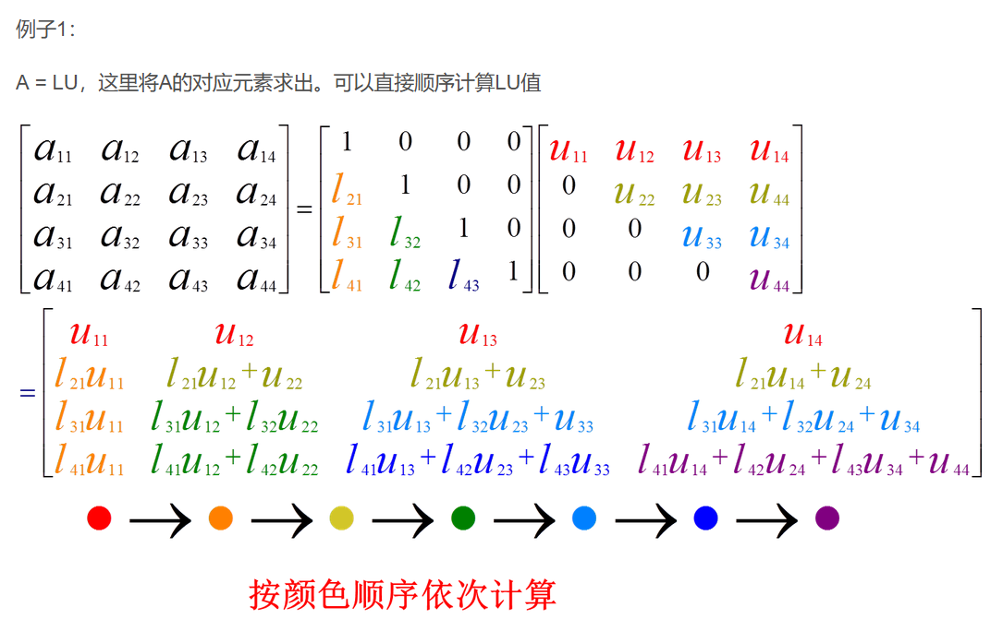

Slide 18
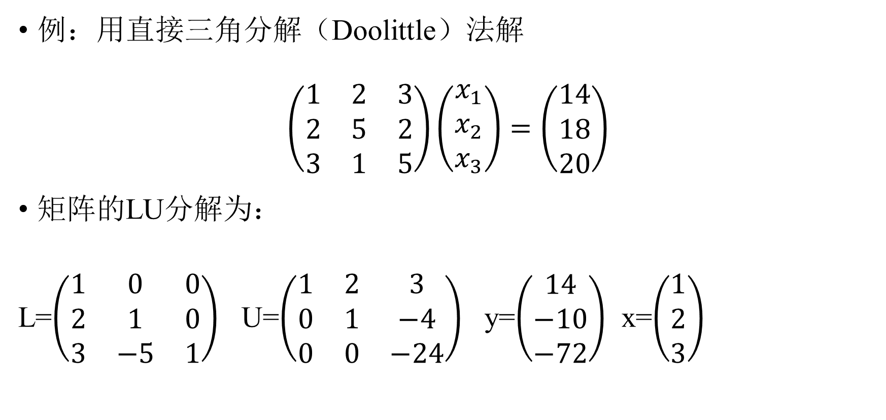
示例
例：用直接三角分解（Doolittle）法解
$$\left(\begin{matrix}1 & 2 & 3 \\ 2 & 5 & 2 \\ 3 & 1 & 5\end{matrix}\right)\left(\begin{matrix}x_{1} \\ x_{2} \\ x_{3}\end{matrix}\right)=\left(\begin{matrix}14 \\ 18 \\ 20\end{matrix}\right)$$
矩阵的LU分解为：
L=$\left(\begin{matrix}1 & 0 & 0 \\ 2 & 1 & 0 \\ 3 & −5 & 1\end{matrix}\right)$ U=$\left(\begin{matrix}1 & 2 & 3 \\ 0 & 1 & −4 \\ 0 & 0 & −24\end{matrix}\right)$ y=$\left(\begin{matrix}14 \\ −10 \\ −72\end{matrix}\right)$ x=$\left(\begin{matrix}1 \\ 2 \\ 3\end{matrix}\right)$

Slide 19
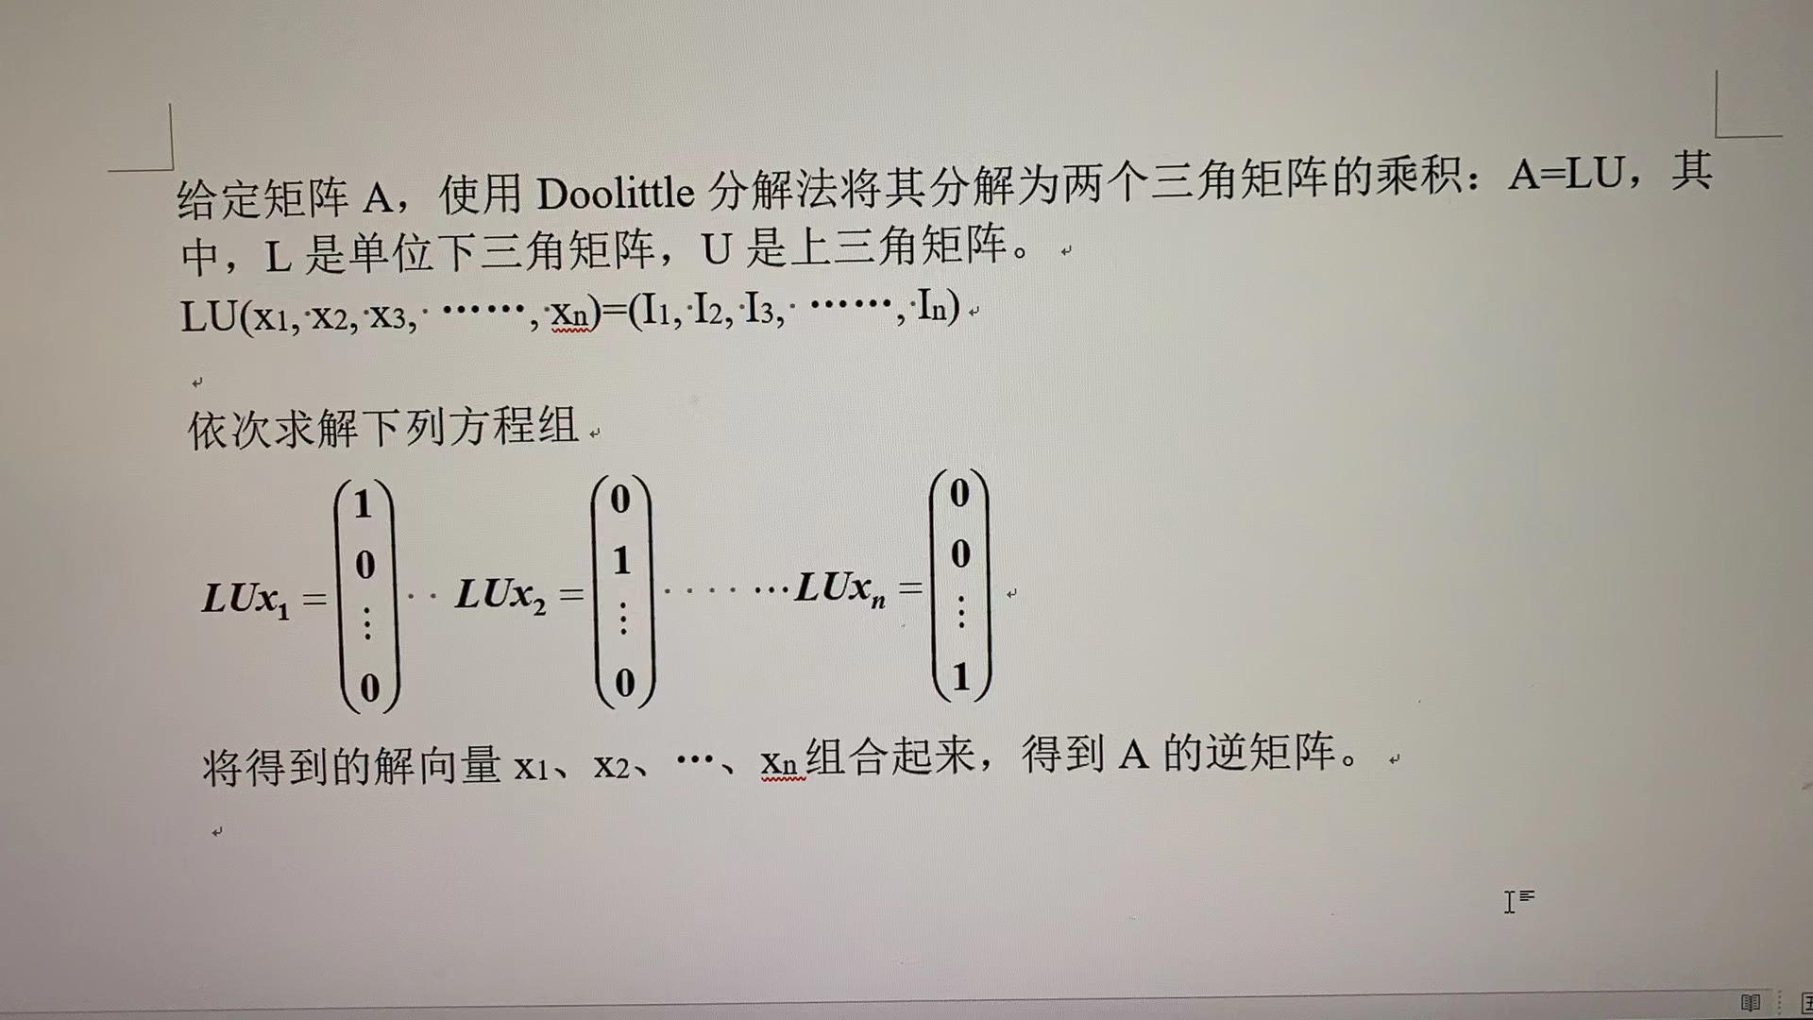

Slide 20
列主元素三角分解法
求解线性方程组时，需要满足一定的条件。
三角分解也不例外。当不满足条件时（请思考条件是什么？），也有对应的主元素三角分解，比如列主元素三角分解法。

